Slide 1

La Aldea Oculta de la Hoja
“Tienda de Accesorios y Cuidados del Jardín”
Integrantes:
Michael Méndez
Fabián Urrutia
Seccion: 010V

Slide 2
Introducción
Bajo la premisa de ayudar a fundaciones sin fines de lucro y de generar espacios verdes e instancias de conexión con la naturaleza en una ciudad cada vez más invasiva nace La Aldea Oculta de la Hoja.
Nos encontramos ubicados felizmente en una pequeña selva urbana, un sitio de retiro verde donde ofrecemos consejos e inspiración para vivir la maravillosa vida que todos desean en su jardín. Puedes encontrar desde plantas seleccionadas para sol, semisombra y sombra, hasta herramientas especializadas, literatura y decoración.
Estamos convencidos de la importancia que tiene el educar a las personas en un correcto manejo de sus plantas, ¡es por eso que más que una tienda somos un centro de jardinería!

Slide 3
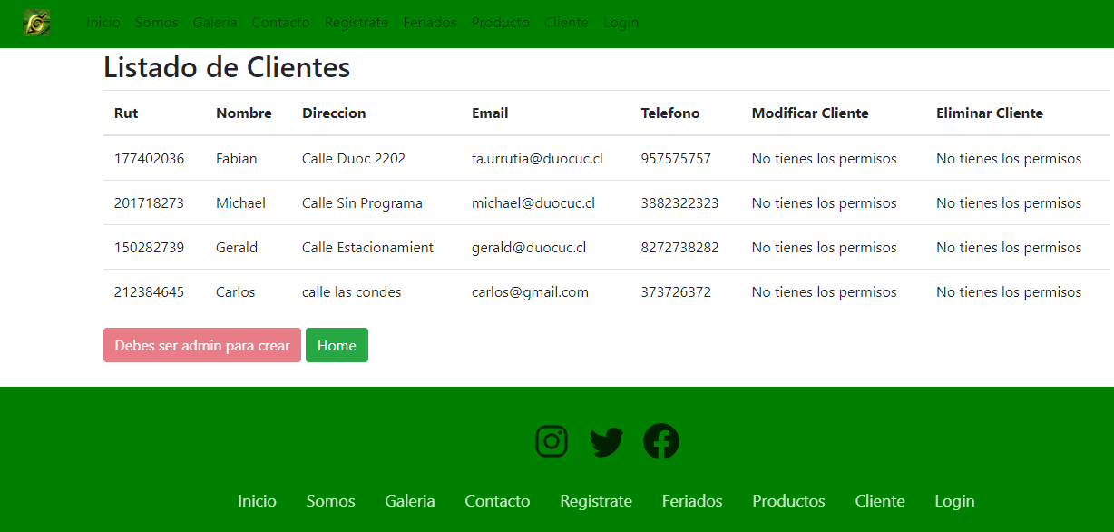
Mejoras Versión Anterior

Slide 4
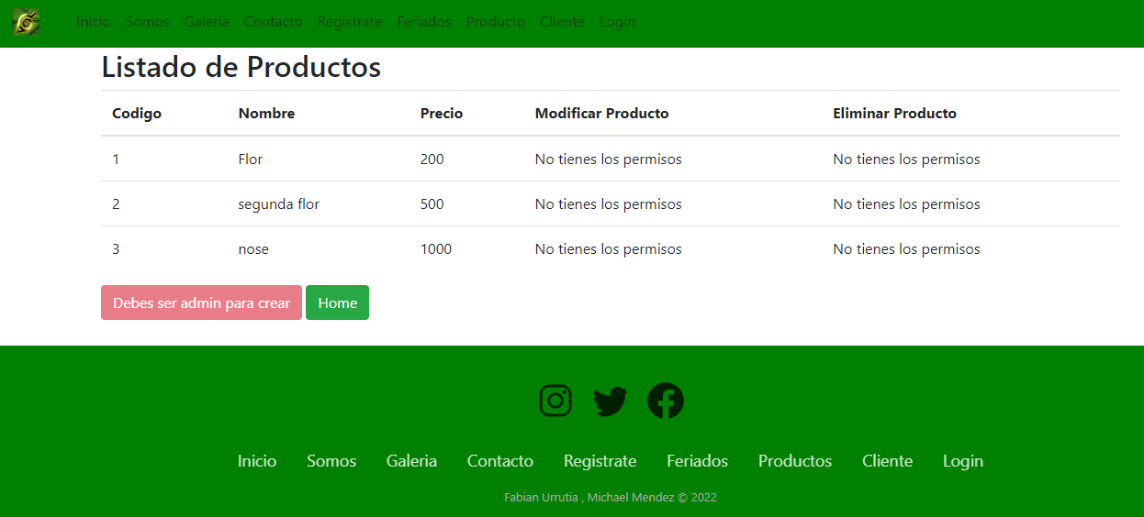

Slide 5
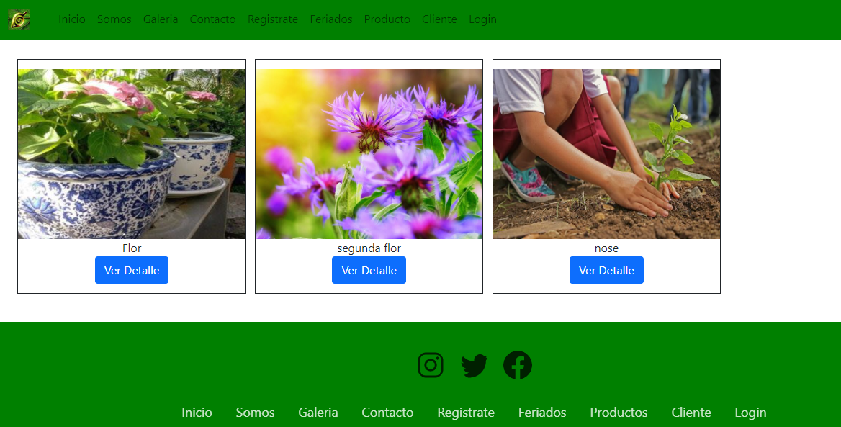

Slide 6
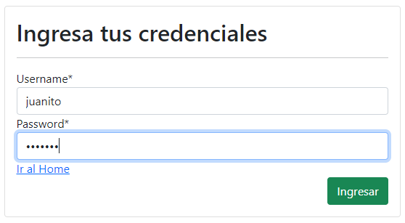
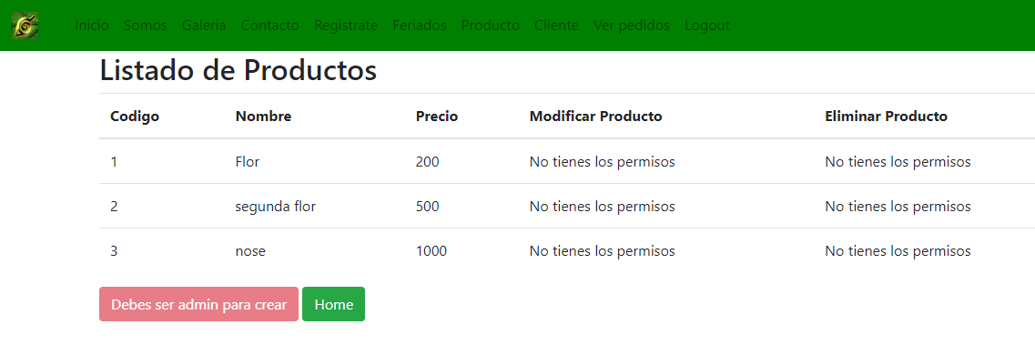
Nuevas Características

Slide 7
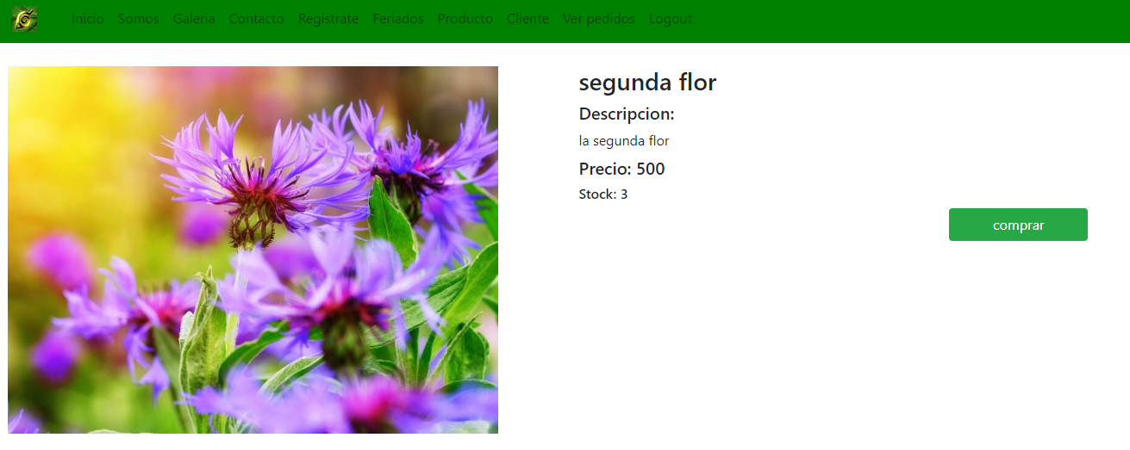

Slide 8
